Slide 1


TECNOLÓGICO NACIONAL DE MÉXICO
TECNOLOGICO NACIONAL DE MEXICO
INSTITUTO TECNOLOGICO DE FRONTERA
COMALAPA
MATERIA
Investigación de Operaciones
DOCENTE
Ing. Mingo Velázquez Francisco Javier ESTUDIANTE
Christian Esteban Mendoza
CARRERA
Ingeniería en Sistemas Computacionales
FECHA DE ENTREGA: 10/10/2025

Slide 2
Introducción:
Los ejercicios presentados abordan diversas técnicas y modelos matemáticos empleados en la resolución de problemas de optimización y programación. Estas herramientas son fundamentales en el campo de la investigación operativa, la gestión de proyectos y la toma de decisiones empresariales. A lo largo de los ejercicios, hemos trabajado con problemas de asignación, programación de proyectos, rutas más cortas y transporte, utilizando herramientas como RStudio y PomQM. Estos problemas se enfocan en optimizar recursos limitados (como trabajadores, máquinas, vendedores, etc.), encontrar rutas eficientes en redes y resolver problemas logísticos de distribución, todo ello con el fin de mejorar la eficiencia operativa de una empresa.
El propósito de estos ejercicios es proporcionar una comprensión práctica de cómo aplicar técnicas de programación lineal, optimización de rutas, análisis de redes y la programación de proyectos, tanto en entornos matemáticos como computacionales. El uso de PomQM y RStudio en la resolución de estos ejercicios ofrece una manera eficiente de abordar y resolver problemas complejos de forma estructurada.

Slide 3
Justificación:
La resolución de estos ejercicios es crucial para mejorar la toma de decisiones en situaciones de asignación y planificación. En el caso de los problemas de asignación, como la asignación de trabajadores a tareas, máquinas a trabajos, o vendedores a zonas, es importante identificar la mejor distribución de recursos con base en costos, tiempos o dificultades para maximizar la eficiencia. Estos ejercicios muestran cómo, a través de métodos matemáticos, se pueden reducir los costos operativos y aumentar la productividad de los recursos de una empresa.
En cuanto a los problemas de rutas más cortas, el análisis de redes es vital para optimizar el transporte de mercancías, la planificación de viajes o la búsqueda de caminos eficientes en redes de distribución. Estos ejercicios de rutas más cortas ayudan a garantizar que las empresas puedan realizar sus operaciones logísticas de manera rápida y económica, lo que es clave en la gestión de flotas y en la eficiencia de las operaciones de distribución.
Por último, los problemas de programación de proyectos, tanto PERT como CPM, son fundamentales para la correcta planificación y ejecución de proyectos. La asignación de tiempos y recursos, la identificación de la ruta crítica, y el manejo de las dependencias entre actividades son componentes esenciales en la gestión de proyectos, lo que permite a las empresas cumplir con sus objetivos de manera oportuna y dentro del presupuesto.

Slide 4
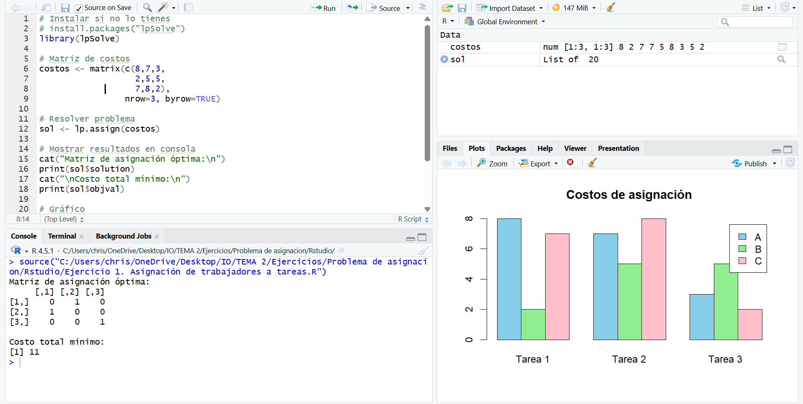
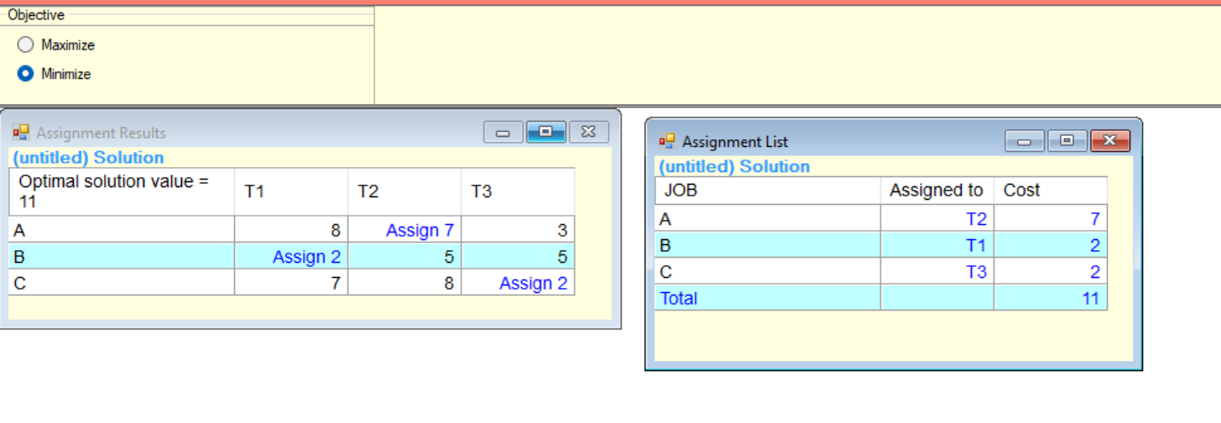
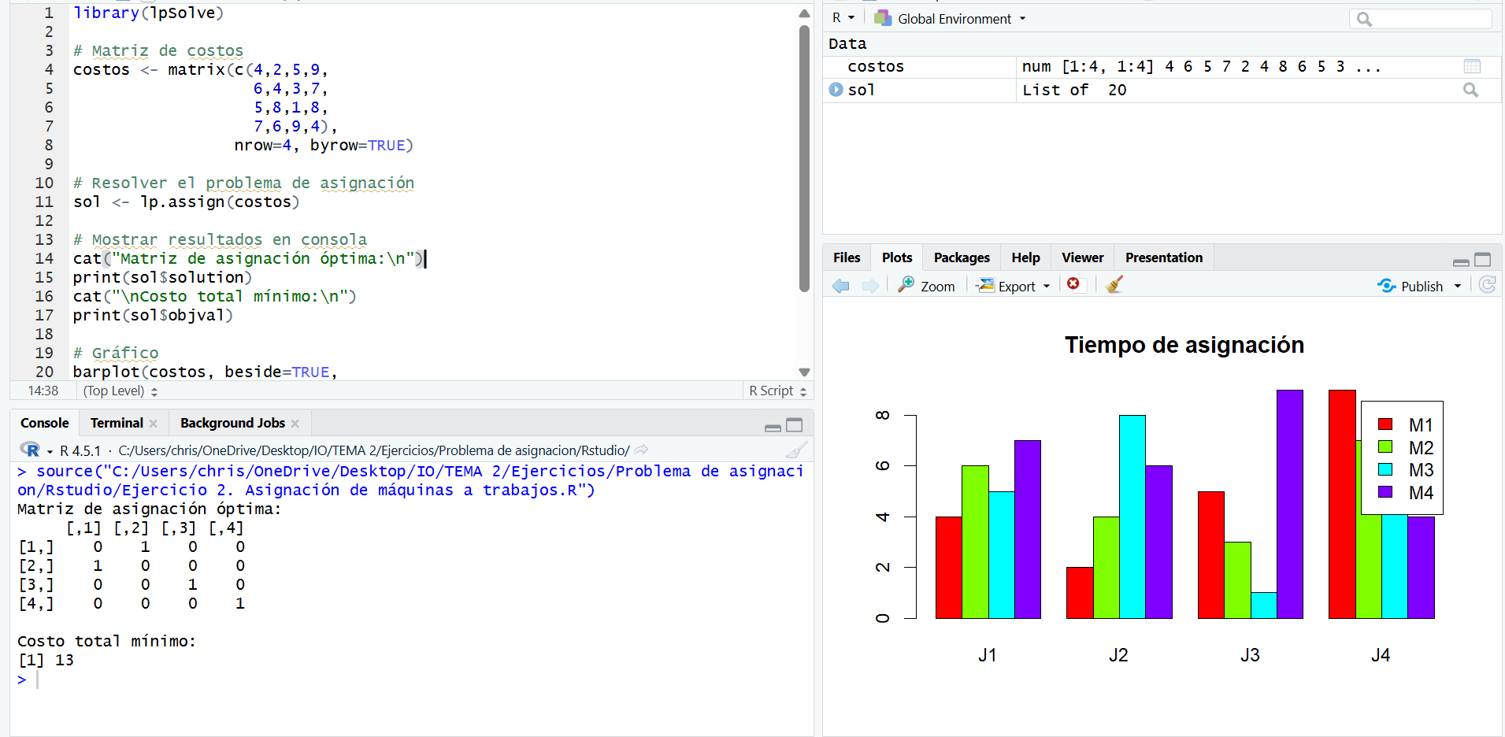
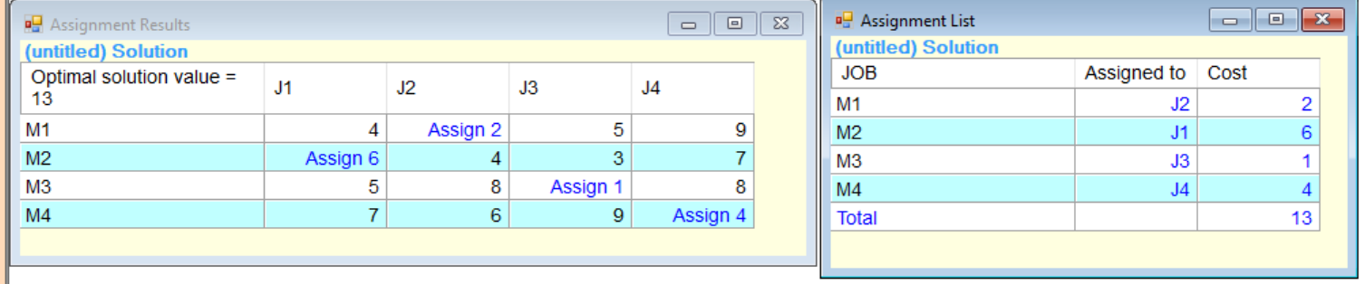
Problemas de asignación en Rstudio y PomQM Ejercicio 1: Asignación de trabajadores a tareas
PomQM
Enunciado:
Una empresa tiene 3 trabajadores (A, B, C) y 3 tareas (1,2, 3). El costo de asignar cada trabajador a cada tarea es:
 | T1 | T2 | T3
A | 8 | 7 | 3
B | 2 | 5 | 5
C | 7 | 8 | 2
Ejercicio 2: Asignación de máquinas a trabajos Enunciado:
Hay 4 máquinas (M1, M2, M3, M4) y 4 trabajos (J1, J2, J3, J4). El tiempo (en horas) de cada asignación es:
J1 J2 J3 J4
M1 | 4 | 2 | 5 | 9
M2 | 6 | 4 | 3 | 7
M3 | 5 | 8 | 1 | 8
M4 | 7 | 6 | 9 | 4

Slide 5
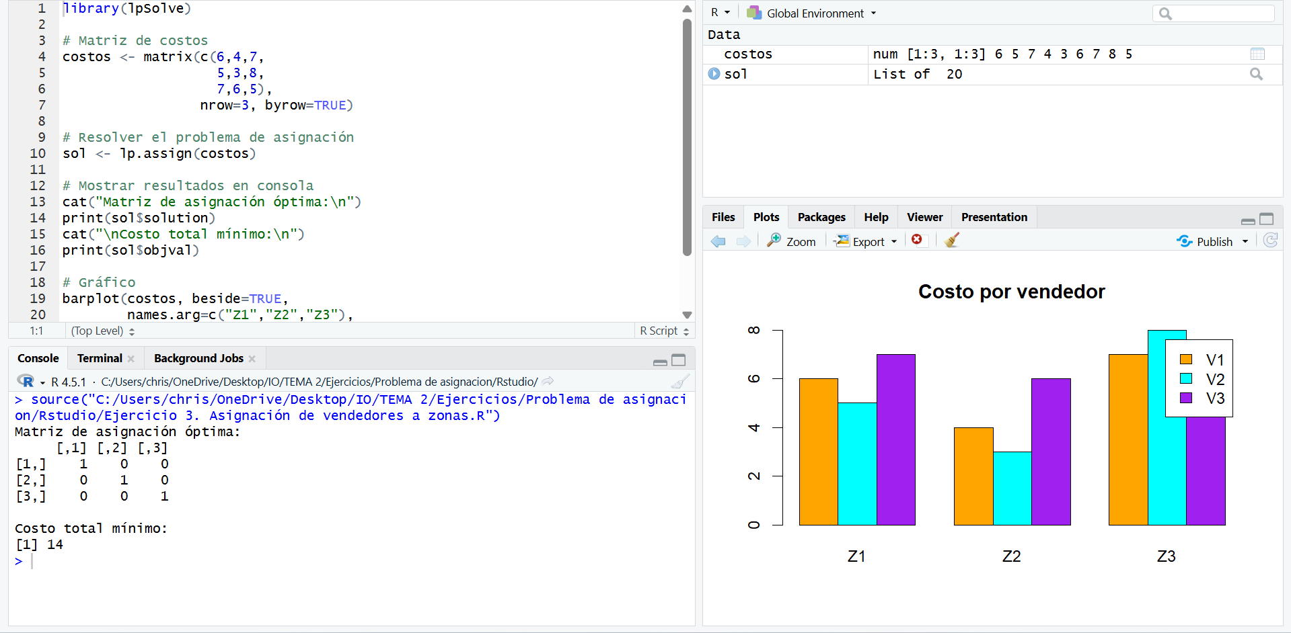
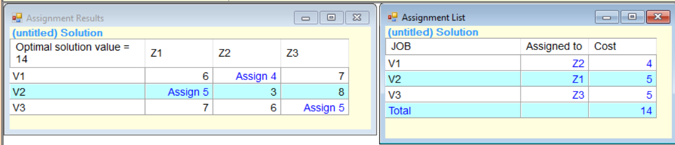
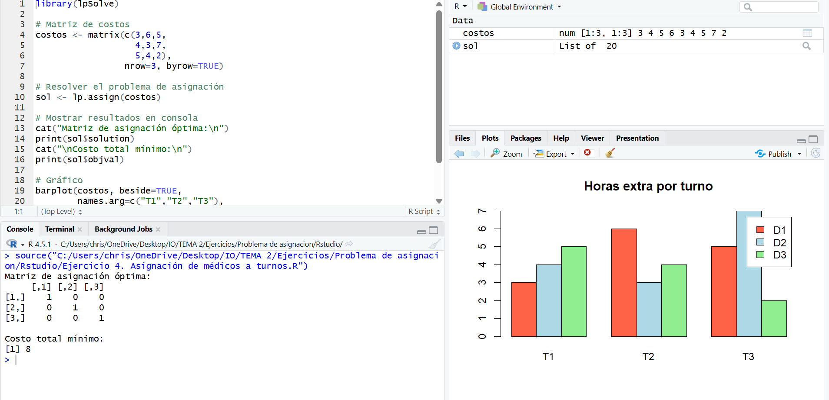
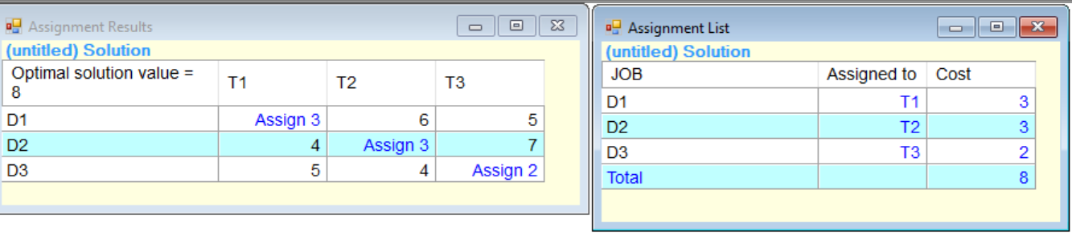
Ejercicio 3: Asignación de vendedores a zonas
Enunciado:
3 vendedores (V1, V2, V3) deben asignarse a 3 zonas (Z1, Z2, Z3). El costo por viaje es:
Z1 Z2 Z3
V1 6 | 4 | 7
V2 5 | 3 | 8
V3 7 | 6 | 5
Ejercicio 4: Asignación de médicos a turnos Enunciado:
3 médicos (D1, D2, D3) deben cubrir 3 turnos (T1, T2, T3). Las horas extra que cada uno acumularía son:
T1 T2 T3
D1 3 | 6 | 5
D2 4 | 3 | 7
D3 5 | 4 | 2

Slide 6
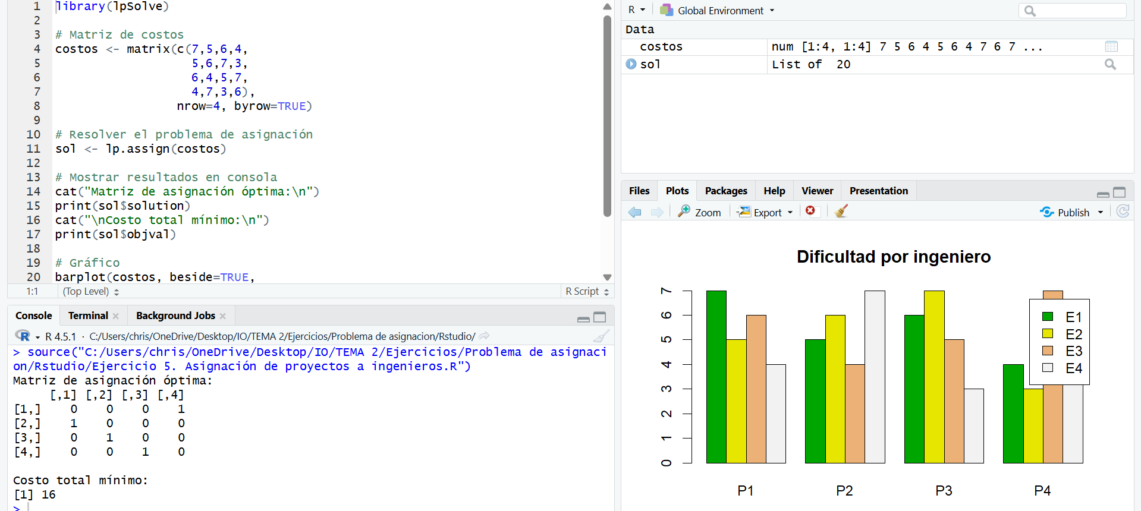
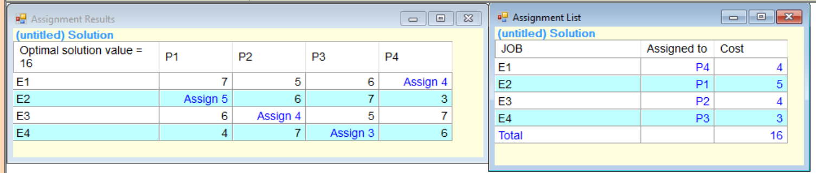
Ejercicio 5: Asignación de proyectos a ingenieros Enunciado:
4 ingenieros (E1, E2, E3, E4) deben asignarse a 4 proyectos (P1, P2, P3, P4). La dificultad percibida (a menor, mejor) es:
 | P1 | P2 P3 P4
E1 | 7 | 5 | 6 | 4
E2 | 5 | 6 | 7 | 3
E3 | 6 | 4 | 5 | 7
E4 | 4 | 7 | 3 | 6

Slide 7
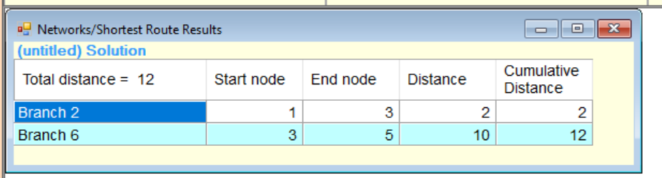
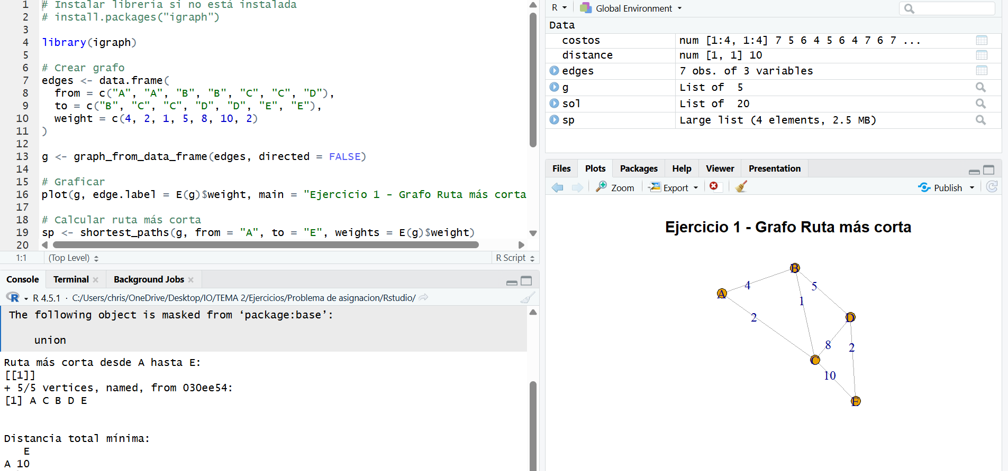
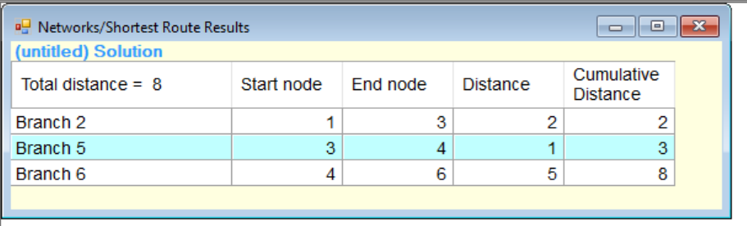
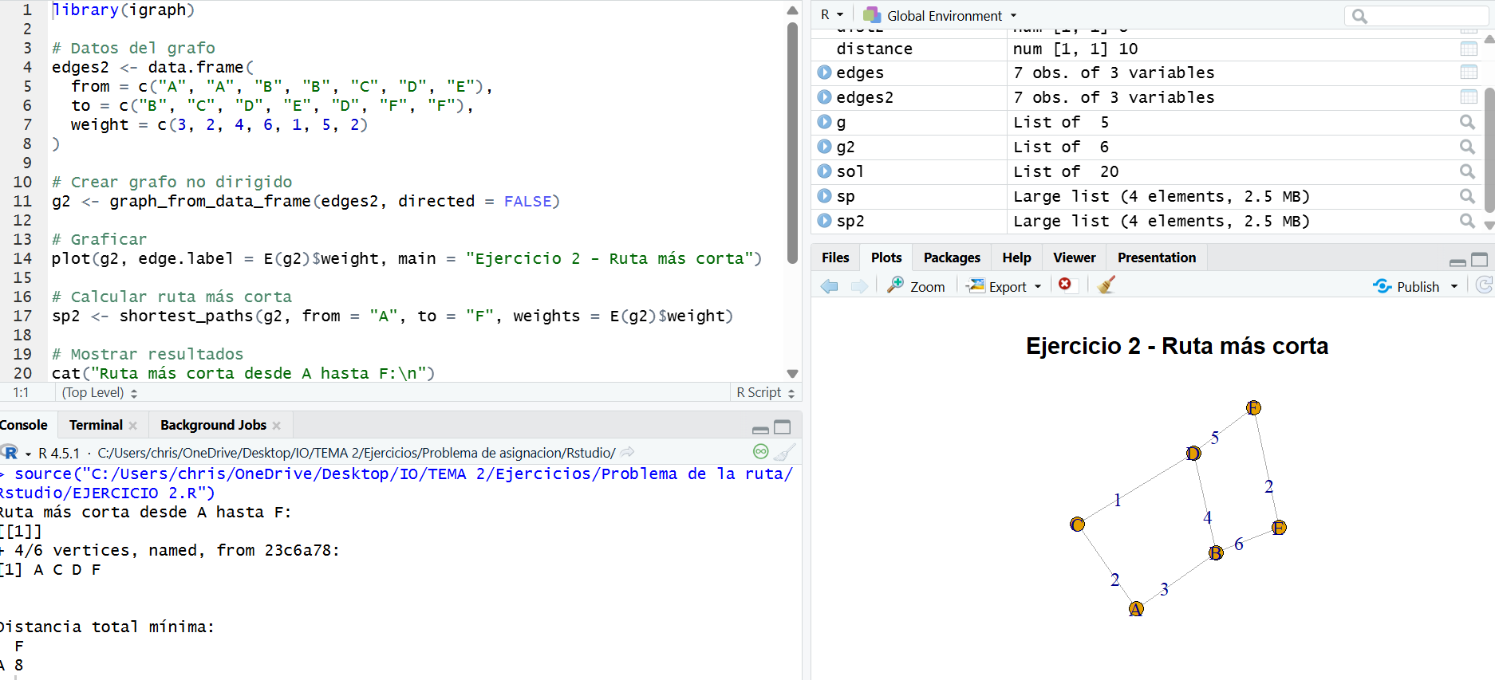
Problemas de la ruta mas corta en PomQM y RStudio
EJERCICIO 1
Enunciado:
Una empresa desea encontrar la ruta más corta entre el nodo A (inicio) y el nodo E (destino).
La red de caminos y sus distancias es la siguiente:
PomQM
• Network Type: Undirected
• Origin: A (1)
• Destination: E (5)
EJERCICIO 2 Enunciado:
Una empresa de transporte necesita la ruta más corta para llevar mercancía desde el nodo A hasta el nodo F. Las distancias entre los puntos son:

Slide 8
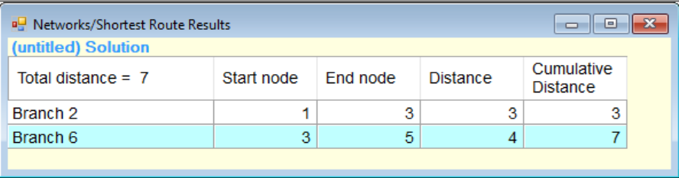
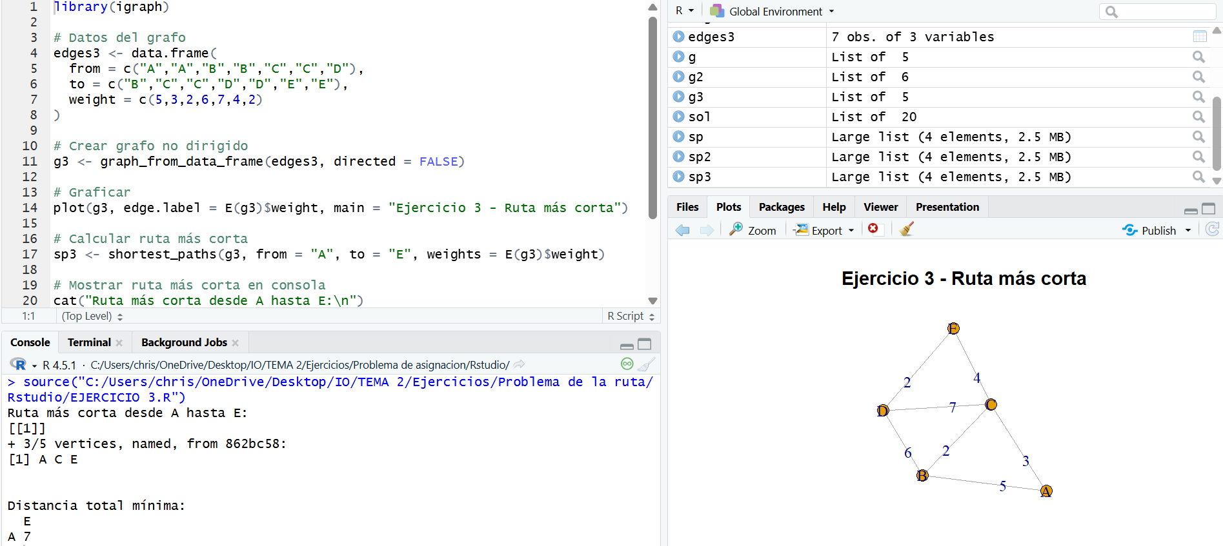
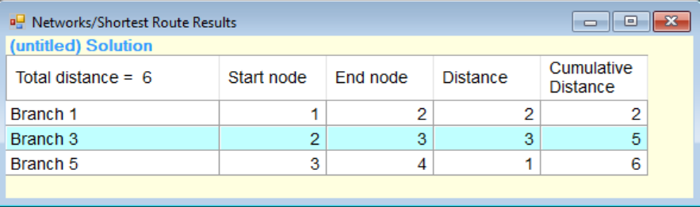
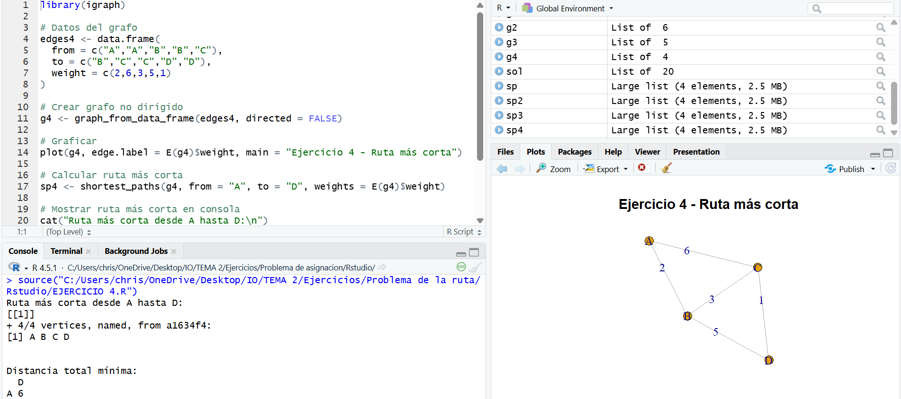
EJERCICIO 3 Enunciado:
Encuentra la ruta más corta desde A hasta E en el siguiente grafo:
PomQM
• Network Type: Undirected
• Origin: 1 (A)
• Destination: 5 (E)
EJERCICIO 4
Enunciado:
Determina la ruta más corta desde A hasta D.
PomQM
• Network Type: Undirected
• Origin: 1 (A)
• Destination: 4 (D)

Slide 9
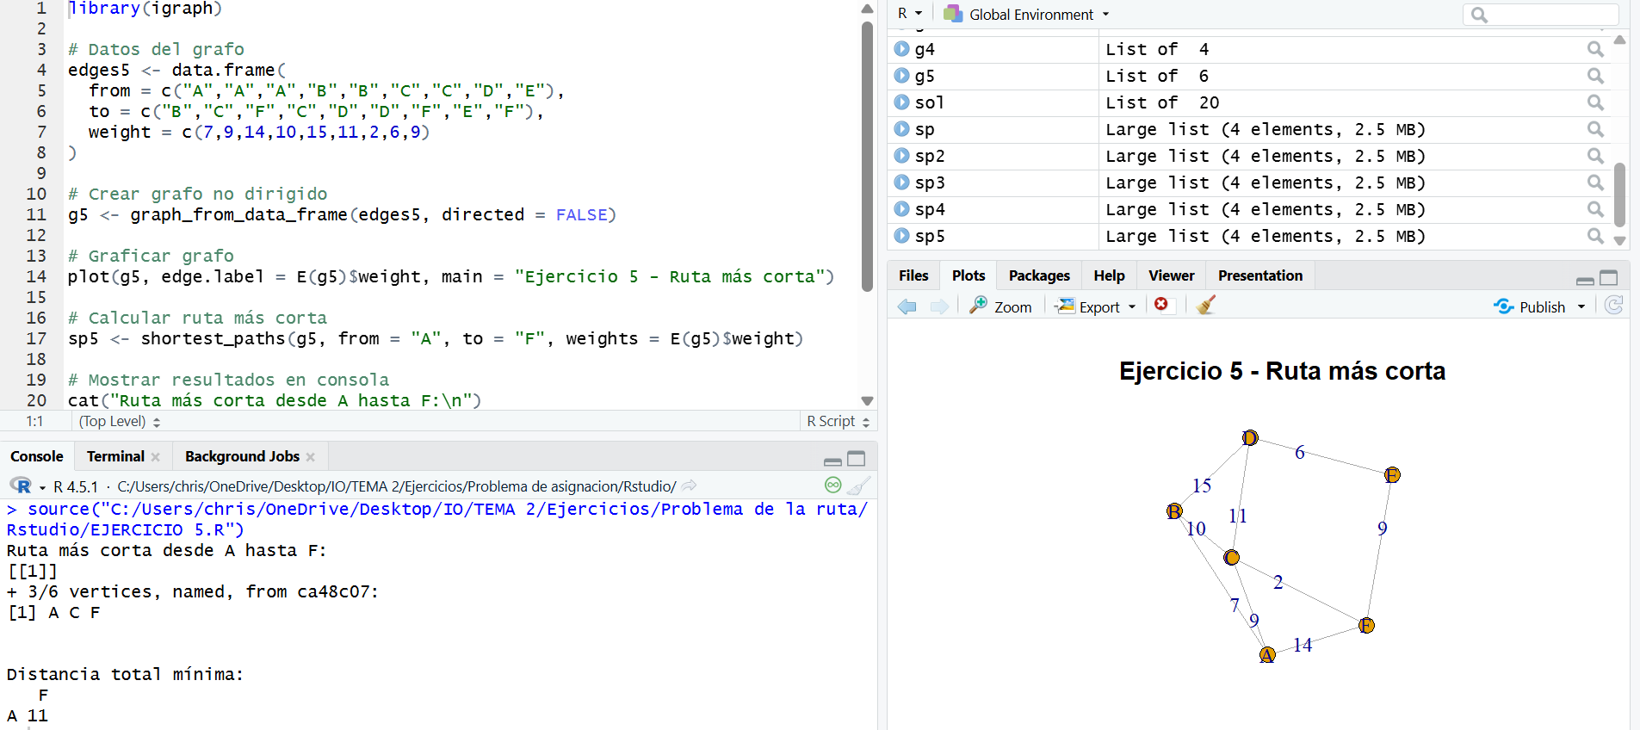
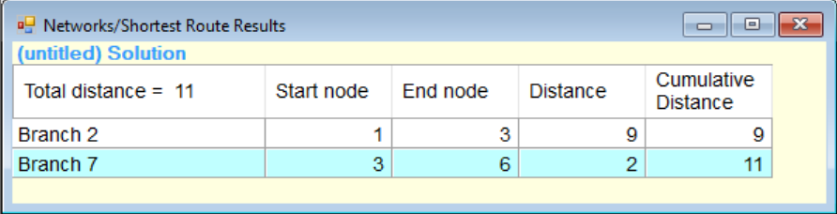
0JERCICIO 5 Enunciado:
Encuentra la ruta más corta desde A hasta F. PomQM
• Network Type: Undirected
• Origin: 1 (A)
• Destination: 6 (F)

Slide 10
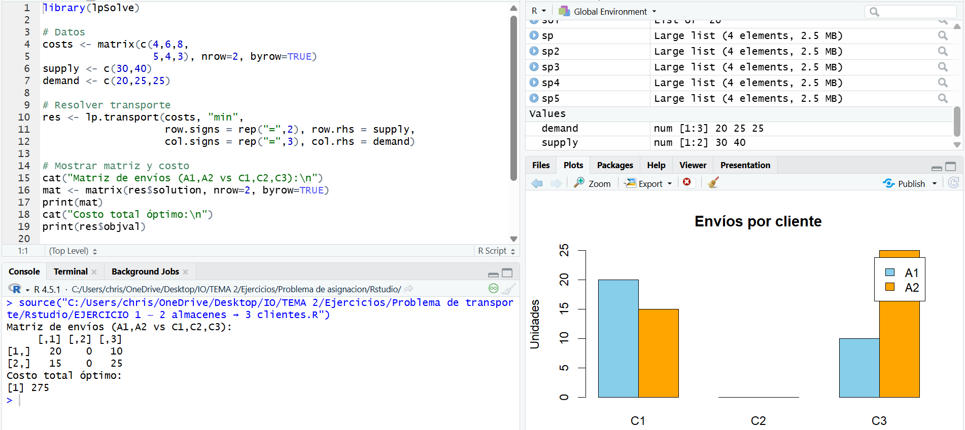
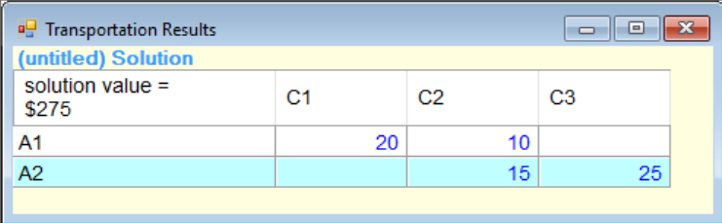
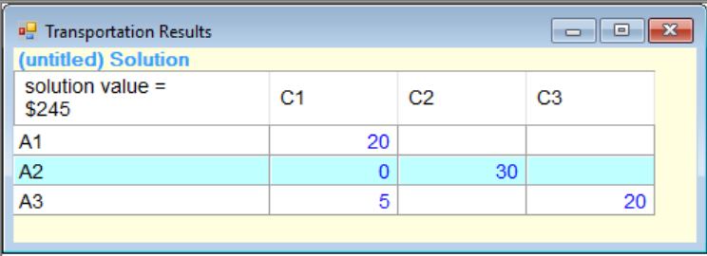
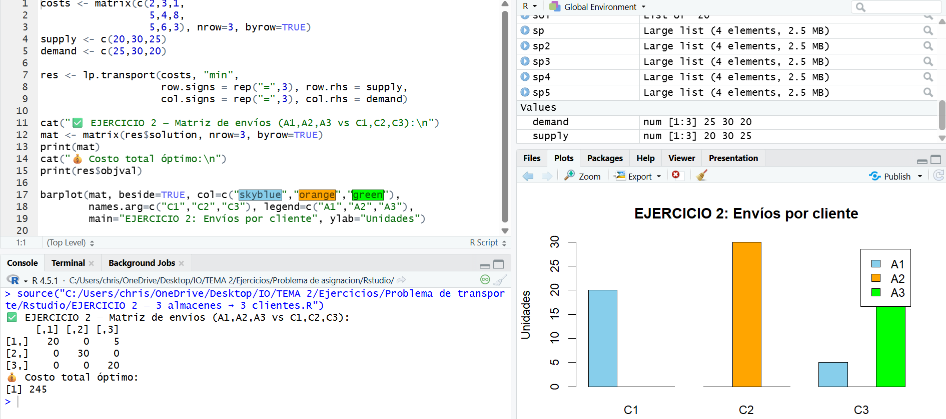
Problema de transporte en Rstudio y PomQM
EJERCICIO 1 — 2 almacenes ^ 3 clientes (fácil)
Enunciado:
Dos almacenes, A1 y A2, deben abastecer tres clientes C1, C2 y C3. . Oferta: A1 = 30, A2 = 40
• Demanda: C1 = 20, C2 = 25, C3 = 25
• Costos por unidad:
EJERCICIO 2 — 3 almacenes ^ 3 clientes Enunciado:
Tres almacenes A1=20, A2=30, A3=25 deben abastecer tres clientes C1=25, C2=30, C3=20.
• Costos por unidad:

Slide 11
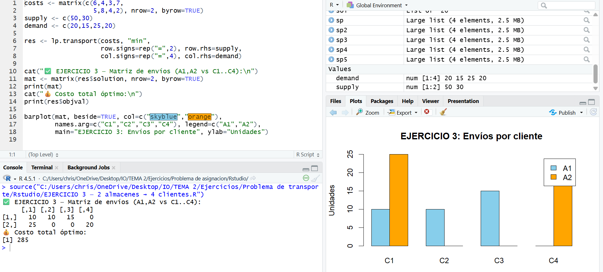
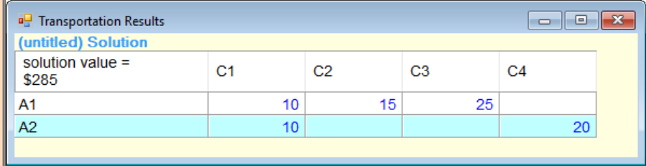
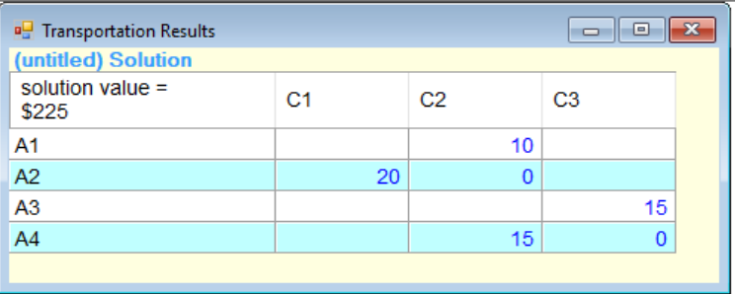
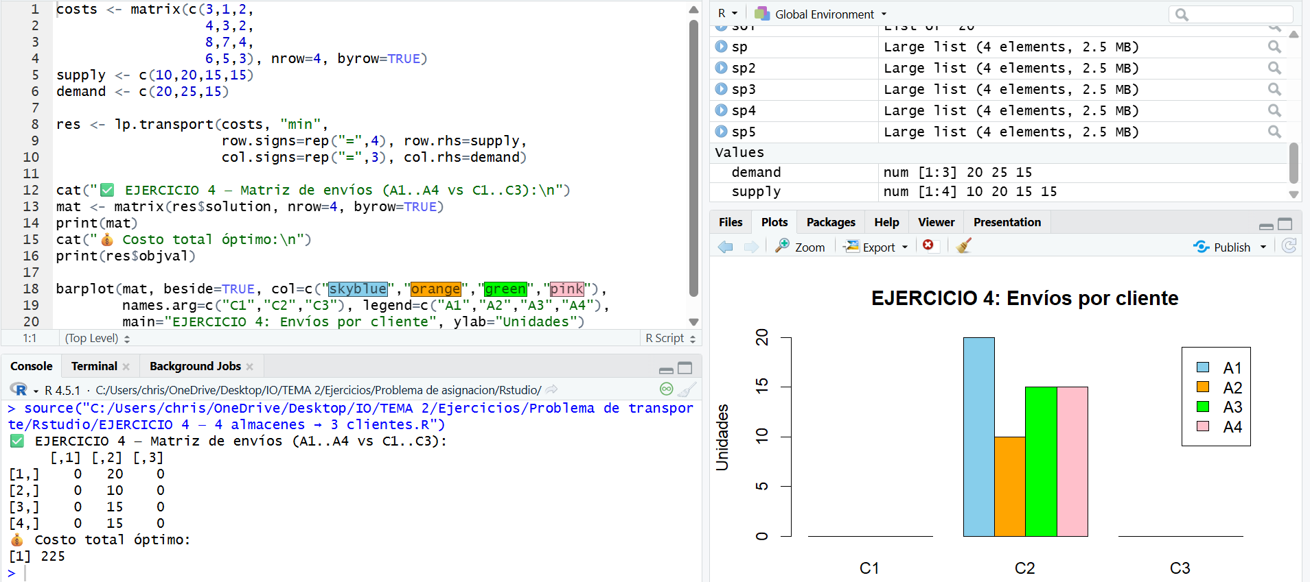
EJERCICIO 3 — 2 almacenes ^ 4 clientes Enunciado:
Almacenes A1=50 y A2=30 deben abastecer cuatro clientes C1=20, C2=15, C3=25, C4=20.
• Costos por unidad:
EJERCICIO 4 — 4 almacenes ^ 3 clientes Enunciado:
Almacenes A1=10, A2=20, A3=15, A4=15 abastecen clientes C1=20, C2=25, C3=15.
• Costos por unidad:

Slide 12
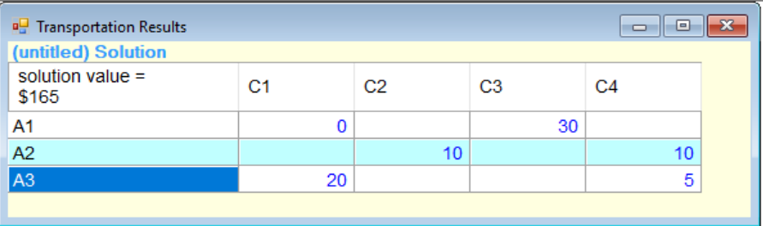
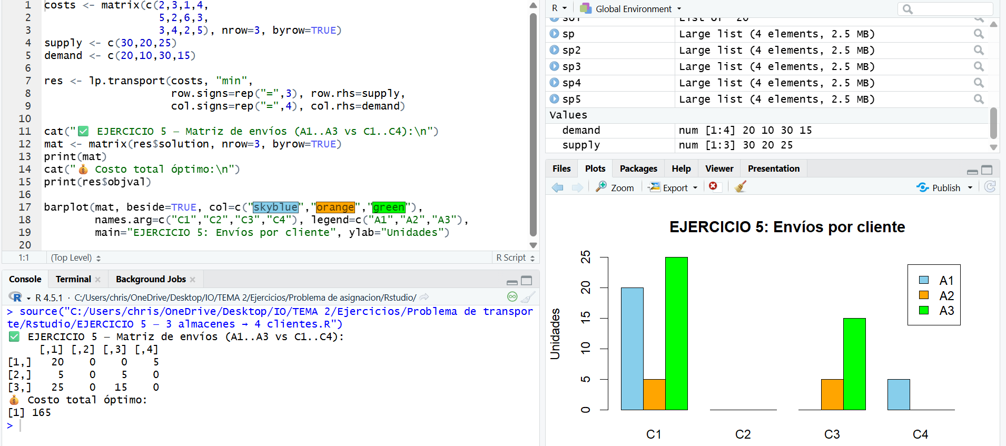
EJERCICIO 5 — 3 almacenes ^ 4 clientes Enunciado:
Almacenes A1=30, A2=20, A3=25 abastecen clientes C1=20, C2=10, C3=30, C4=15.

Slide 13
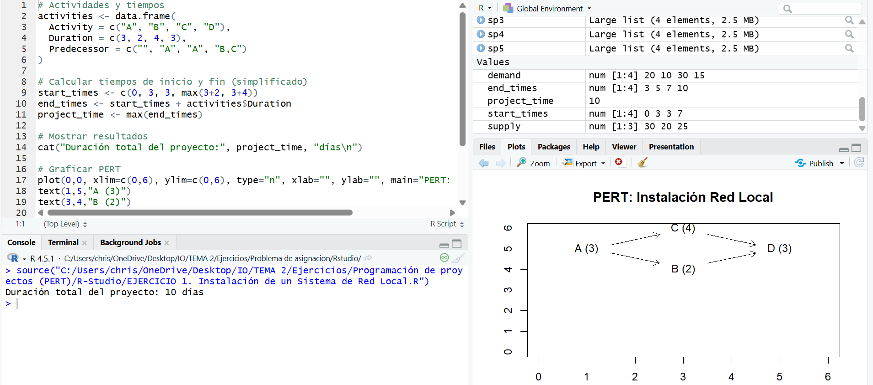
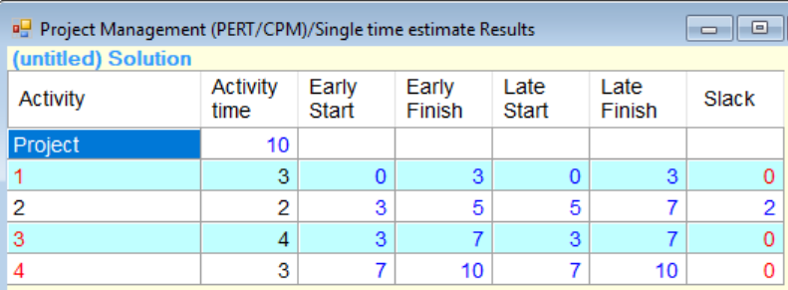
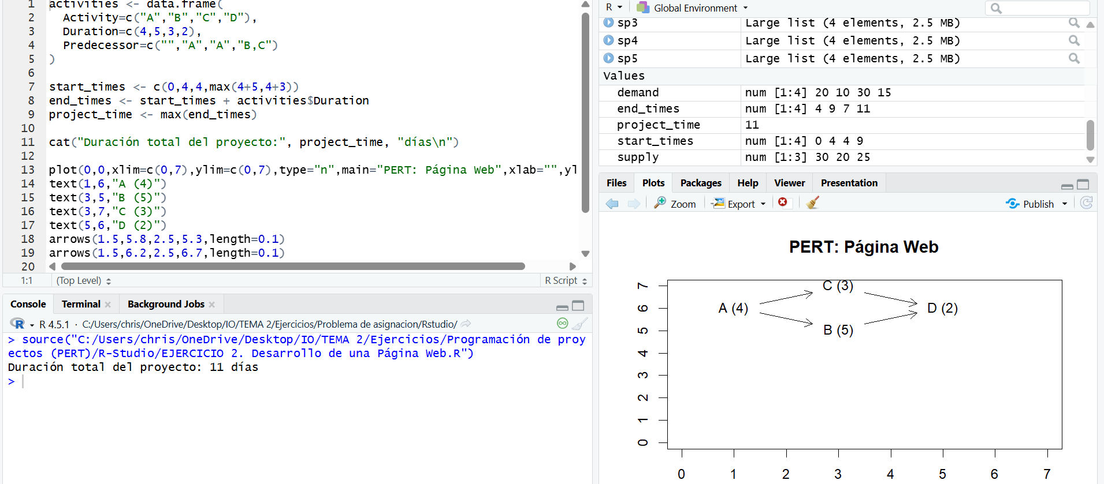
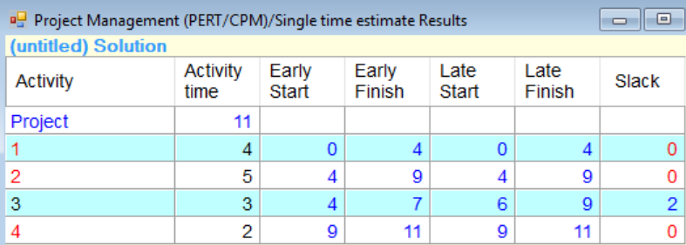
Ejercicios de Programación de proyectos (PERT) Pom-QM y R-Studio EJERCICIO 1: Instalación de un Sistema de Red Local
Una empresa desea instalar una red local. Las actividades y tiempos estimados (en días) son:
Actividad Predecesoras Tiempo
A | — | 3
B | A | 2
C | A | 4
D | B, C | 3
EJERCICIO 2: Desarrollo de una Página Web Enunciado
Una empresa desarrolla una web con las siguientes actividades: Actividad Predecesoras Tiempo
A | — | 4
B | A | 5
C | A | 3
D | B, C | 2

Slide 14
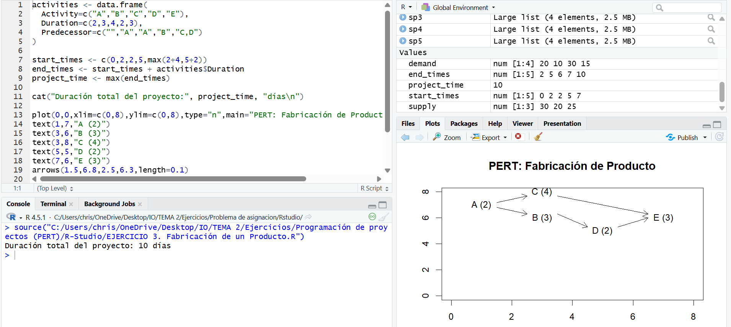
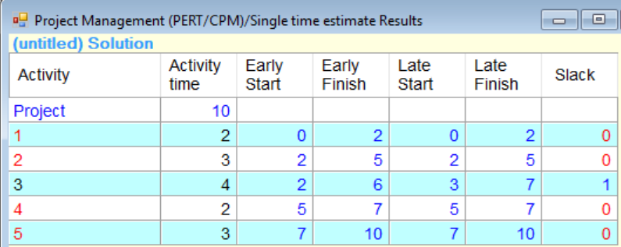
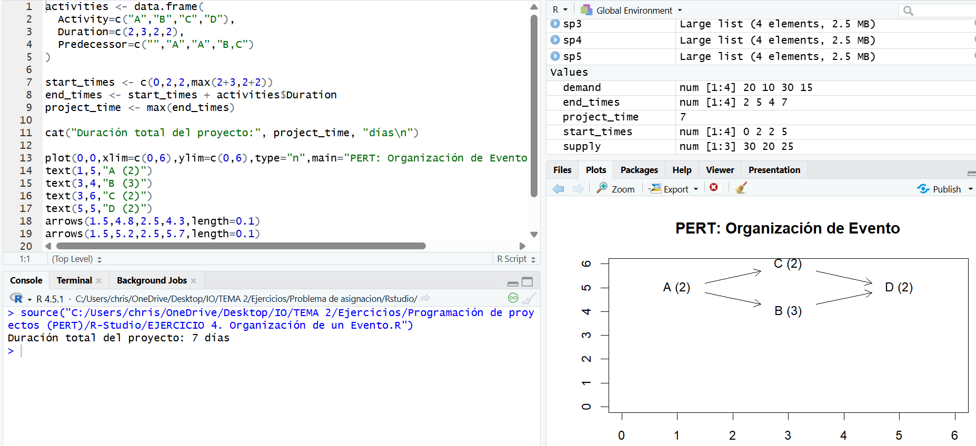
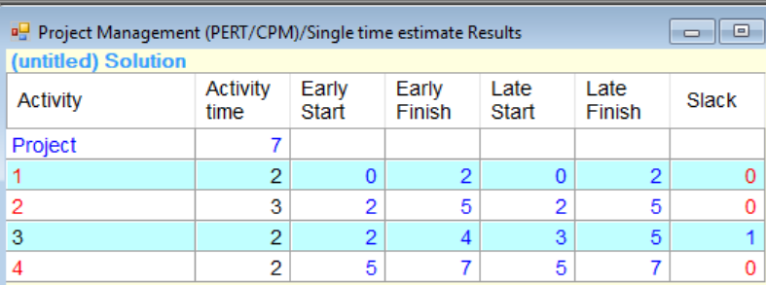
EJERCICIO 3: Fabricación de un Producto
Actividad Predecesoras Tiempo
A | — | 2
B | A | 3
C | A | 4
D | B | 2
E | C, D | 3
EJERCICIO 4: Organización de un Evento Enunciado
Actividad Predecesoras Tiempo
A | — | 2
B | A | 3
C | A | 2
D | B, C | 2

Slide 15
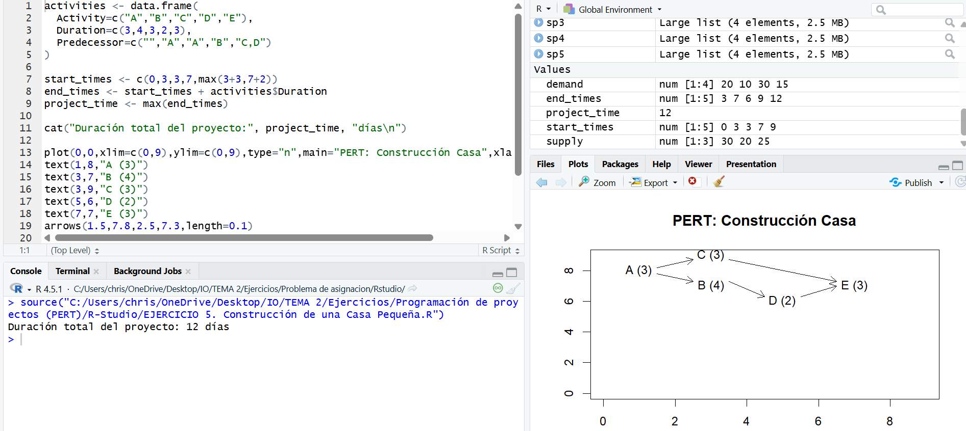
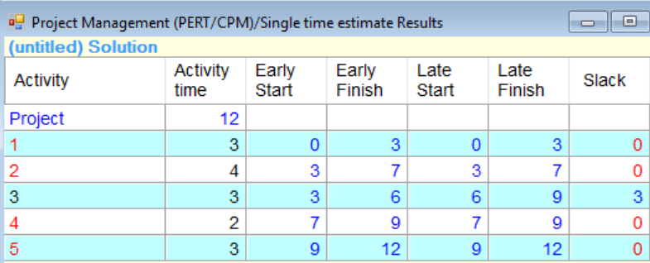
EJERCICIO 5: Construcción de una Casa Pequeña Enunciado
Actividad Predecesoras Tiempo
A | — | 3
B | A | 4
C | A | 3
D | B | 2

Slide 16
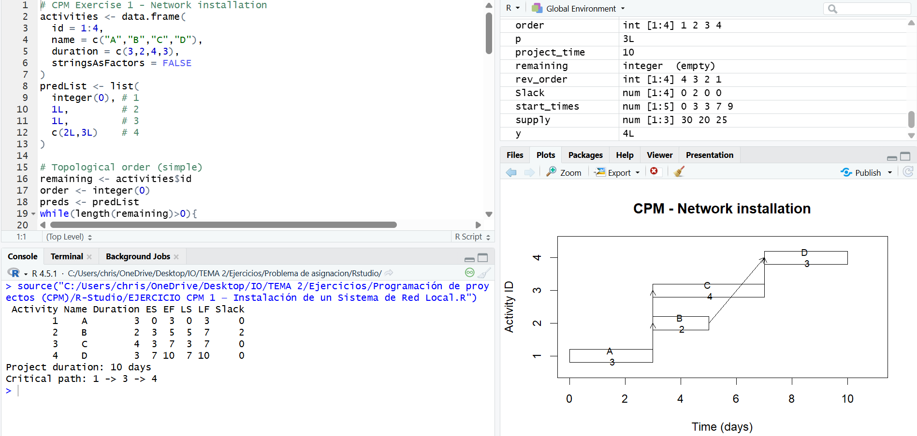
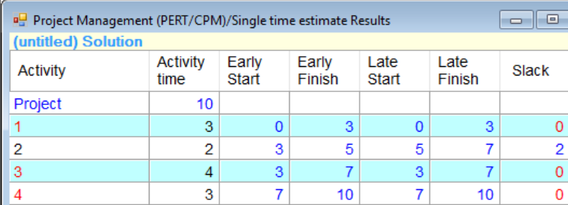
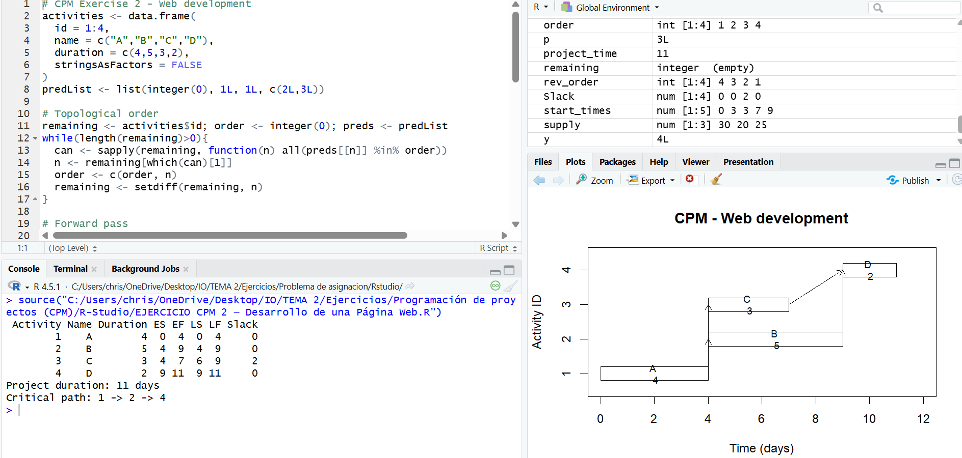
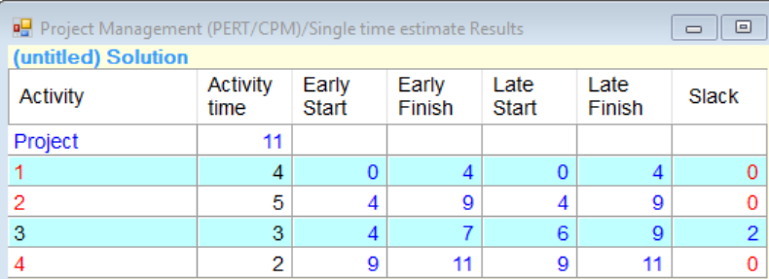
Ejercicios de Programación de proyectos (CPM) Pom-QM y R-Studio EJERCICIO CPM 1 — Instalación de un Sistema de Red Local
Enunciado (igual que en PERT):
Actividades:
1 (A) — duración 3 — sin predecesor
2 (B) — duración 2 — predecesor 1
3 (C) — duración 4 — predecesor 1
4 (D) — duración 3 — predecesores 2 y 3
EJERCICIO CPM 2 — Desarrollo de una Página Web
Enunciado:
1 (A) dur 4--
2 (B) dur 5 — pre 1
3 (C) dur 3 — pre 1
4 (D) dur 2 — pre 2,3

Slide 17
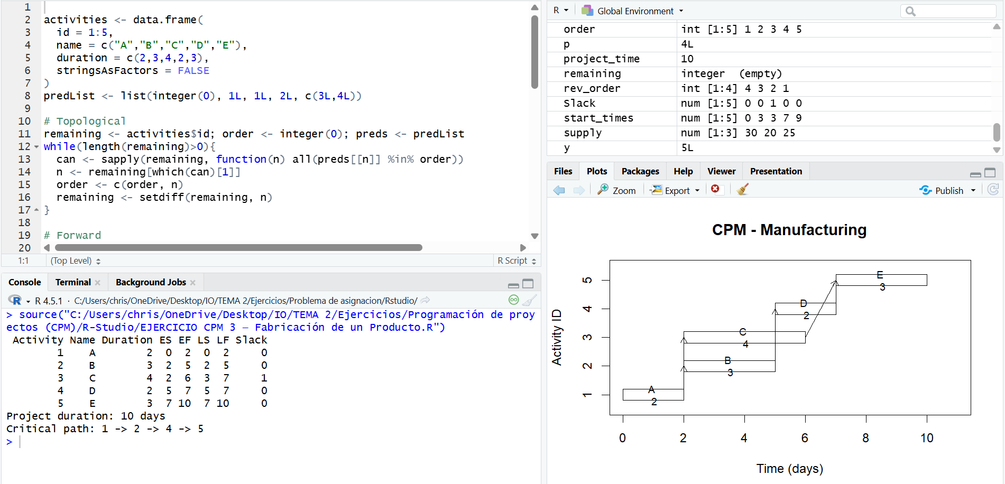
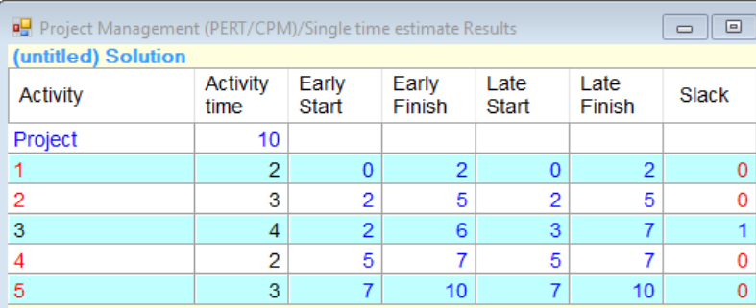
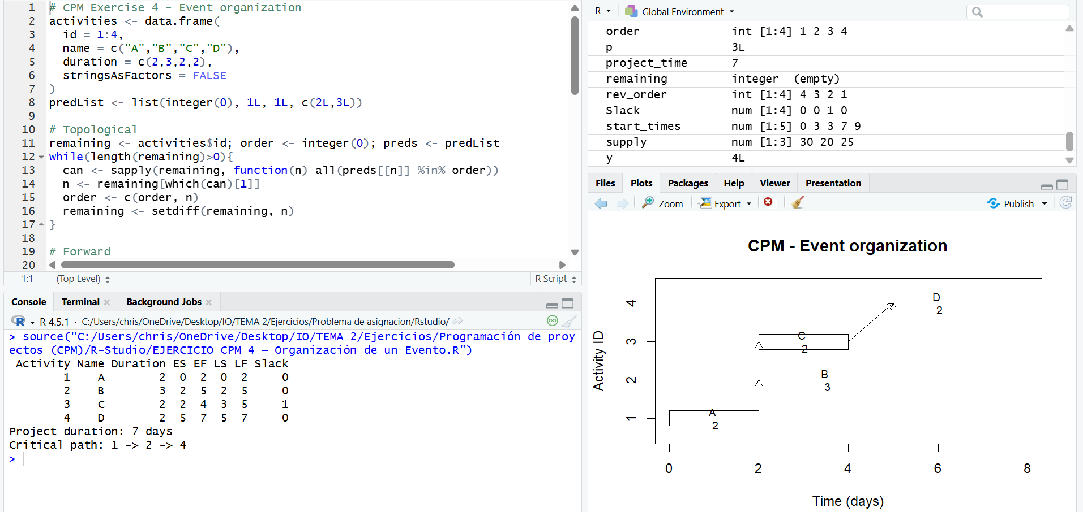
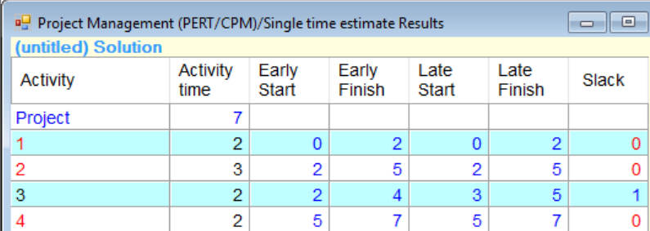
EJERCICIO CPM 3 — Fabricación de un Producto
Enunciado:
1 (A) dur 2--
2 (B) dur 3 — pre 1
3 (C) dur 4 — pre 1
4 (D) dur 2 — pre 2
5 (E) dur 3 — pre 3,4
EJERCICIO CPM 4 — Organización de un Evento
Enunciado:
1 (A) dur 2--
2 (B) dur 3 — pre 1
3 (C) dur 2 — pre 1
4 (D) dur 2 — pre 2,3

Slide 18
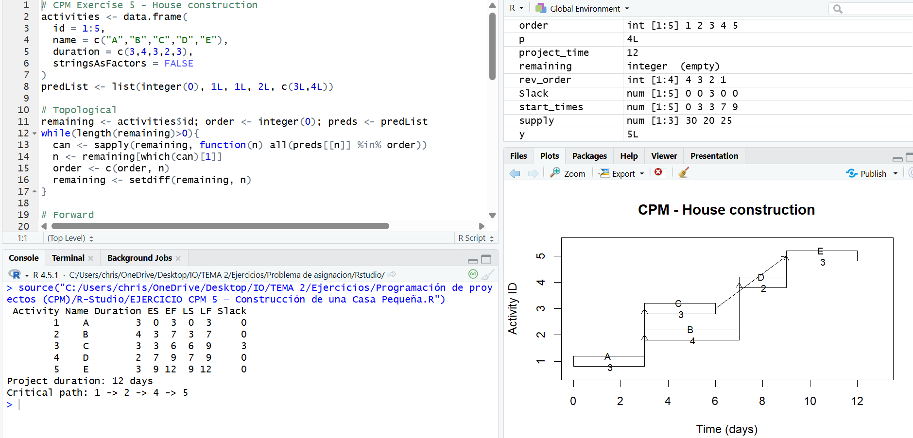
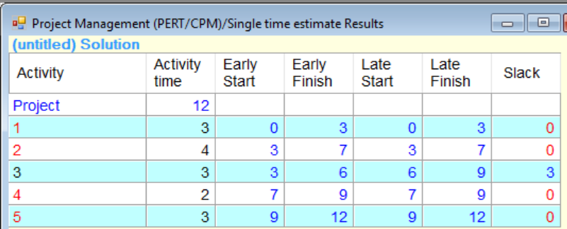
EJERCICIO CPM 5 — Construcción de una Casa Pequeña
Enunciado:
1 (A) dur 3--
2 (B) dur 4 — pre 1
3 (C) dur 3 — pre 1
4 (D) dur 2 — pre 2
5 (E) dur 3 — pre 3,4

Slide 19
Conclusión:
A través de estos ejercicios, hemos demostrado cómo las herramientas de optimización y programación son esenciales para resolver problemas reales en diversas áreas de la gestión empresarial. La aplicación de estos métodos no solo
mejora la eficiencia operativa, sino que también ayuda a las empresas a tomar decisiones basadas en datos y modelos matemáticos sólidos.
El uso de RStudio y PomQM como plataformas de análisis y resolución de problemas ha permitido modelar y resolver estos ejercicios de manera eficiente, proporcionando una visión más clara y estructurada sobre cómo gestionar recursos, planificar proyectos, y optimizar rutas. Estos ejercicios no solo fortalecen las habilidades analíticas y de toma de decisiones, sino que también permiten a los profesionales aplicar teorías matemáticas a situaciones prácticas del mundo empresarial, lo que es clave en el entorno competitivo actual.

Slide 20
FUENTES DE INFORMACION
□ PomQM Documentation: Guías oficiales y tutoriales de PomQM. • PomQM Documentation
□ RStudio Documentation: Guías oficiales sobre cómo usar RStudio para optimización y análisis de datos.
• RStudio Documentation
□ Khan Academy: Cursos y tutoriales sobre optimización, programación lineal y teoría de redes.
• Khan Academy - Operations Research
□ Stack Overflow: Comunidad en línea para resolver dudas técnicas sobre RStudio, programación de proyectos y optimización.
• Stack Overflow

Slide 21
ANEXO ENLACE A GIT HUB DONDE ESTAN TODOS MIS EJERCICIOS DE POM-QM Y R-STUDIO)
chrisxest7/IO-TEMA-2

